Slide 1
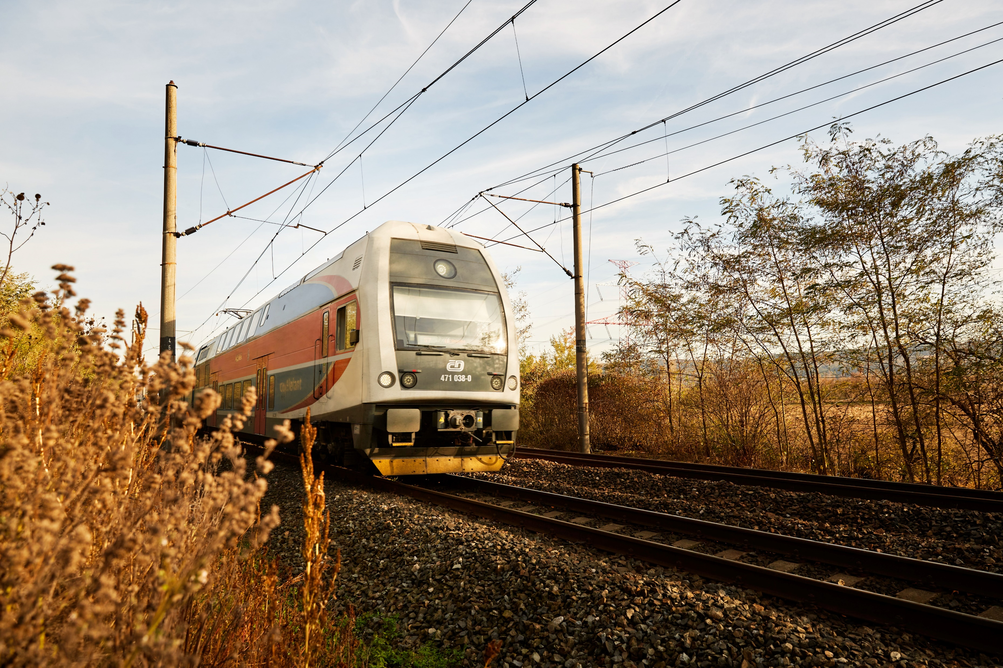
Strategie zajištění železniční dopravy ve Středočeském kraji a Praze
IDSK

Slide 2
OBSAH
Zásadní témata k řešení
Stávající a nově uvažovaná vozidla na žel. síti Středočeského kraje
Strategie obnovy vozidel a smluvního zajištění na regionálních tratích
Strategie obnovy vozidel a smluvního zajištění na hlavních tratích
Nyní realizované projekty obnovy vozového parku

Slide 3
ZÁSADNÍ TÉMATA K ŘEŠENÍ
REGIONÁLNÍ TRATĚ
Probíhající implementace ETCS
HLAVNÍ TRATĚ
Konverze napájecí soustavy
Rozvoj infrastruktury
HROZÍCÍ RIZIKA
Postupné zavírání provozu na jednotlivých tratích během následujících let
Bezprostřední riziko u trati 171 Praha – Beroun (od 12/2029)
Zmařené investice státu, snížení důvěryhodnosti kraje (2029 a dále)

Slide 4
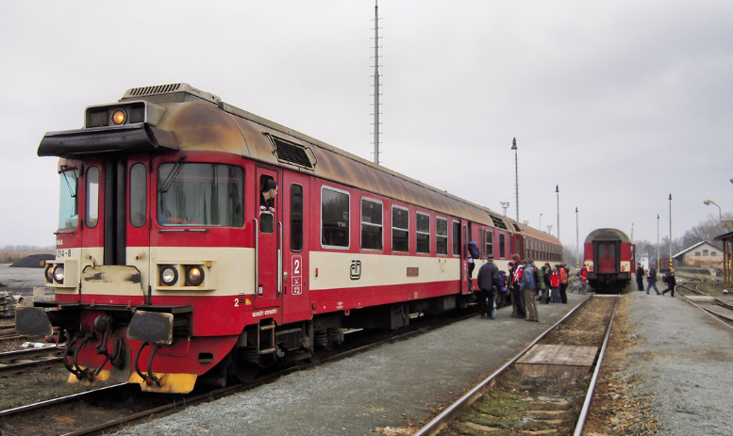
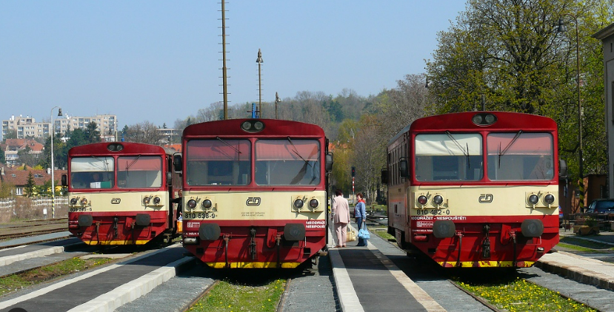
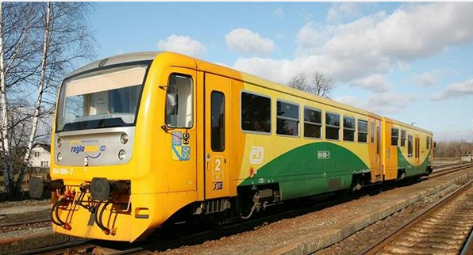
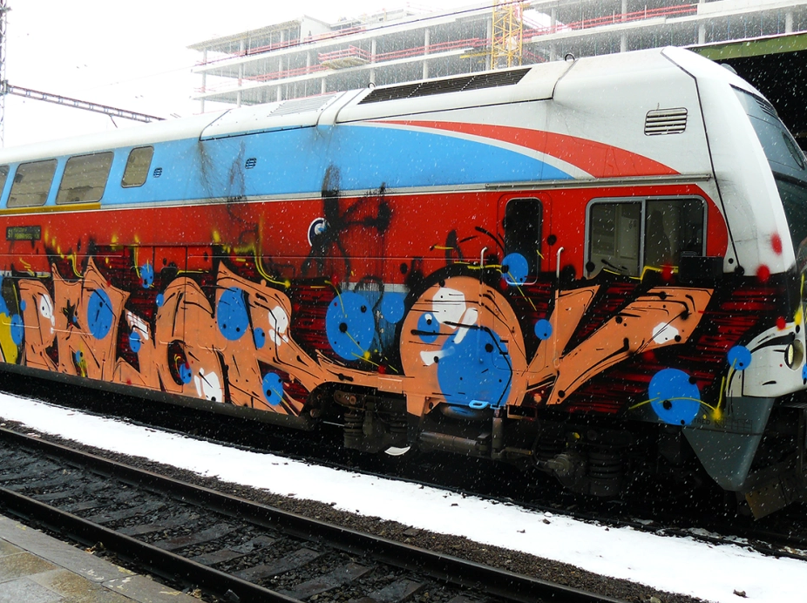
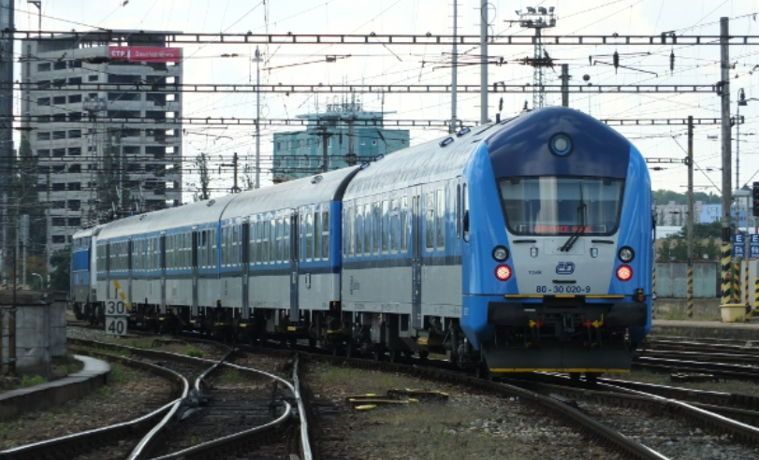
STÁVAJÍCÍ VOZIDLA NA SÍTI SČK
Motorový vůz řady 854
Motorový vůz řady 810
Motorový vůz řady 814
Elektrická jednotka řady 471
Elektrická souprava

Slide 5
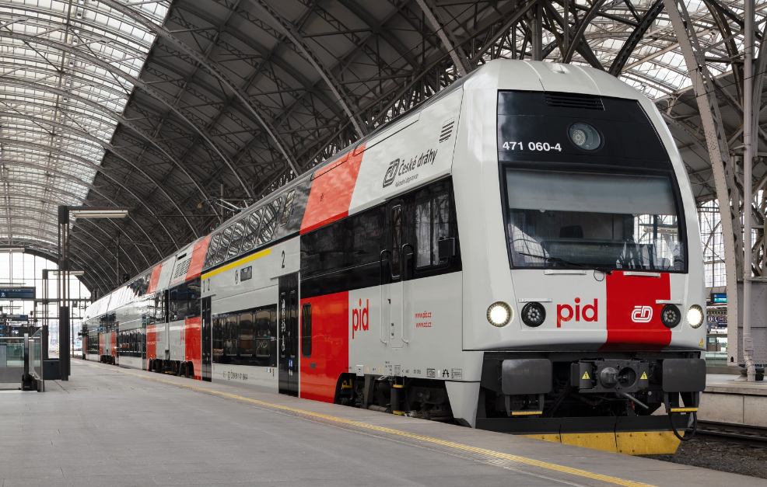
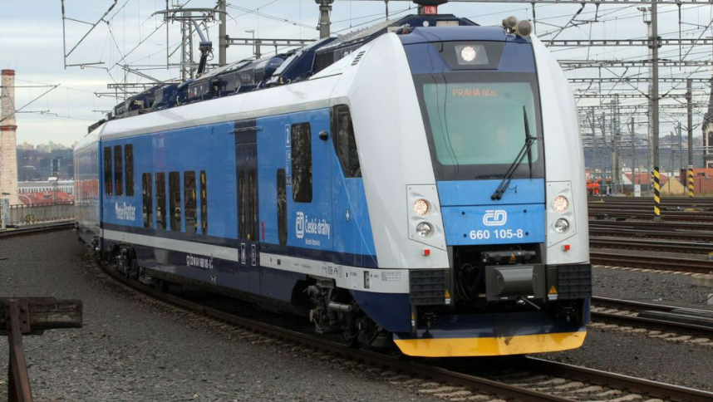
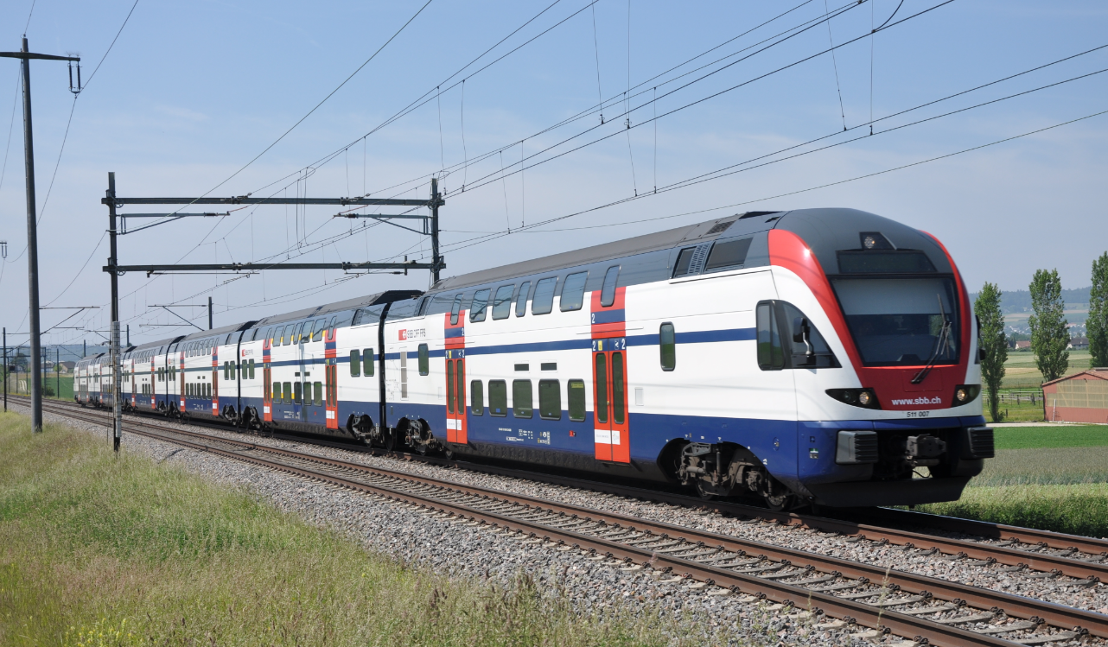
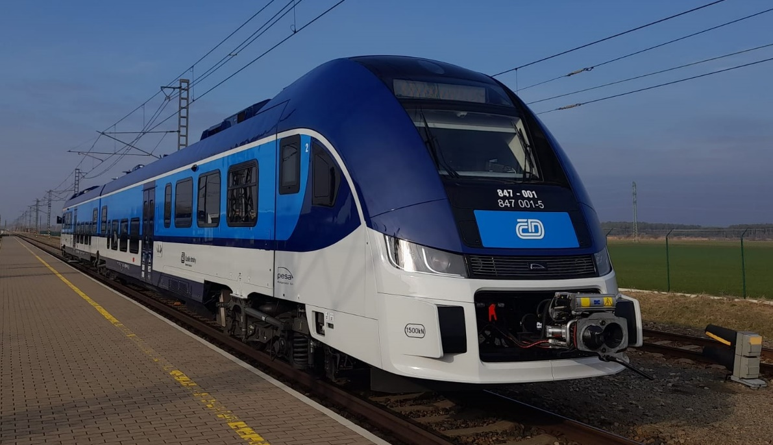
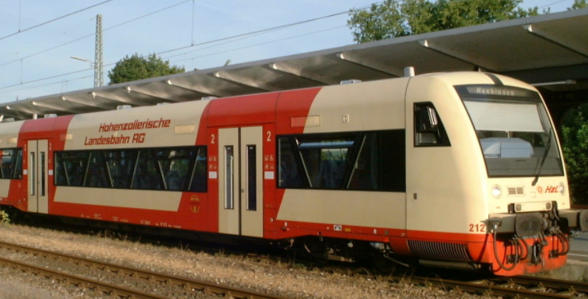
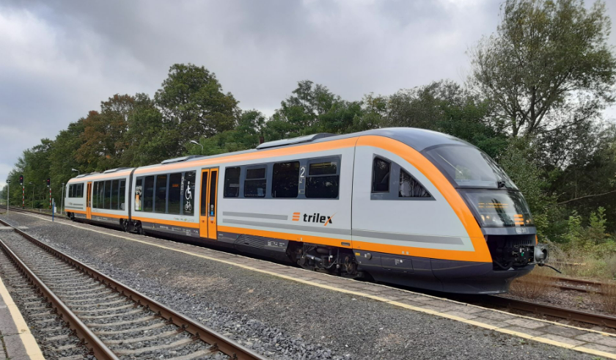
VÝHLED 2024+
Elektrická jednotka řady 471
EMU 240 REGIOPANTER
EMU 400 (typový příklad)
DMU 120 REGIOFOX
DMU 70 (RS1)
DMU 120 (typový příklad)
DMU/EMU – motorová/elektrická jednotka
číslo udává přibližnou kapacitu míst k sezení

Slide 6
PŘÍSTUPY K ŘEŠENÍ
Stávající smlouva končí v 12/2029
Jakákoliv nově nasazená vozidla je z důvodu efektivity vhodné provozovat po dobu alespoň 10 let
Formou transparentního nabídkového řízení lze „přesoutěžit“ maximálně 20% stávajících výkonů
Proces realizace smluvního zajištění elektrických souprav 5-6 let
Otevření části trhu a část výkonů „přesoutěžit“ (12/25-12/35)
Prodloužení smlouvy s ČD na část výkonů, kde proběhne obnova vozidel (do 12/2033)
Realizace nabídkových řízení na dopravce s termínem plnění smlouvy od 12/2029
NAVRHOVANÁ STRATEGIE SYNERGICKY KOMBINUJE VŠECHNY DOSTUPNÉ PŘÍSTUPY

Slide 7
REGIONÁLNÍ TRATĚ

Slide 8
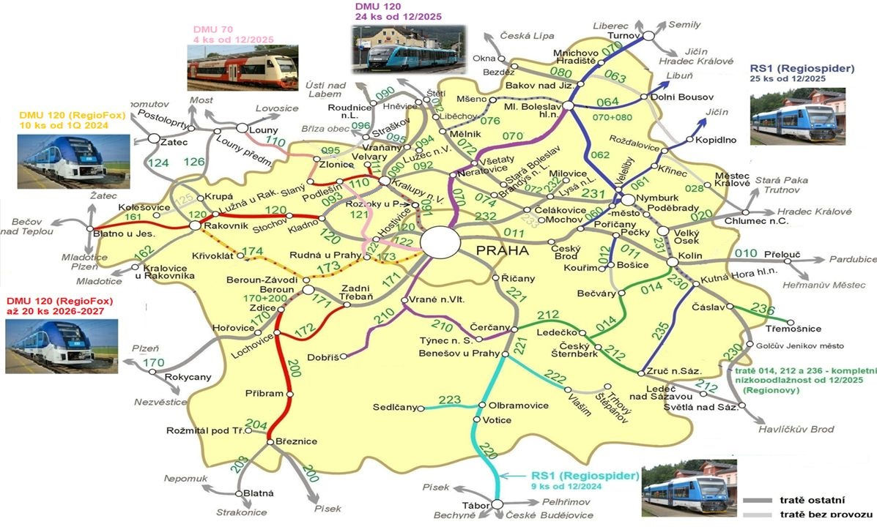
~ REGIONÁLNÍ TRATĚ OD 2024
NÁVRH ŘEŠENÍ

Slide 9
NÁVRH VÝSLEDNÉHO ŘEŠENÍ
~ REGIONÁLNÍ TRATĚ
OBLAST/TRATĚ | FORMA ŘEŠENÍ | TERMÍN SMLUVNÍHO ZAJIŠTĚNÍ | VOZIDLA
070, 120*,121, 122, 210 | nabídkové řízení | 12/2025 – 12/2035 s opcí na 5 let | nová/zánovní
zbývající část SČK | prodloužení smlouvy s ČD | 12/2023 – 12/2033 | nová i zánovní
*) převod výkonů Sp vlaků z trati 070 na 120 v průběhu smlouvy
OBLAST/TRATĚ | POČET VOZIDEL* | JEDNOTKOVÁ CENA VOZIDLA | CELKOVÉ FIXNÍ NÁKLADY/1 ROK
070, 210 (typově DMU 120) | 27 | cca 60 – 110 mil. Kč | 81 – 100 mil. Kč
121, 122 (typově DMU 70) | 7 | cca 50 – 70 mil. Kč | 18 – 25 mil. Kč
východní část SČK (RS1) | 34 | cca 55 mil. Kč | 94 mil. Kč
západní část SČK (RegioFox) | 25 | cca 103 mil. Kč | 86 mil. Kč
CELKEM (nad rámec rozpočtu) | cca 410 – 436 mil. Kč/rok**
*) skutečný počet vozidel a jejich cena budou dále zpřesňovány, cenu ovlivní i výsledné stáří ojetých vozidel
**) se započtením nákladů na financování (úroky z úvěru 5,5%) ve výši cca 132 mil. Kč/rok

Slide 10
HLAVNÍ TRATĚ

Slide 11
Prověřované varianty pořízení vozidel
Varianta 1 – Zajištění ŽKV dopravcem
Varianta 3 – Zřízení vnitřního dopravce
Zajištění ŽKV dopravcem v rámci smlouvy na zajišťování služeb v přepravě cestujících
Nejrozšířenější a ověřený přístup zajištění ŽKV v ČR i zahraničí
Představuje nejmenší změny oproti současnému stavu
Objednatel zakládá společnost vnitřního dopravce, který následně vlastními silami zajišťuje provoz
ŽKV mohou být zajištěna prostřednictvím úvěru či leasingu (prakticky rozšíření varianty 2 nebo 5)
Vnitřní dopravce musí zajistit potřebné legislativní náležitosti (licence apod.), potřebný personál a další činnosti související s provozem
Případný úvěr (či leasing) může vstupovat (za splnění dalších podmínek – zejména povinnost ručení Prahy/SčK) do dluhové služby objednatele
Varianta 2 – Pořízení ŽKV objednatelem
Varianta 4 – Založení SPV (s účastí soukromého subjektu)
Objednatele pořizuje ŽKV nákupem od výrobce do vlastního majetku, financování pomocí úvěru
Přístup využitý např. při nákupu EMU v JMK, případně v dalších případech v zahraničí
Úvěr vstupuje do dluhové služby objednatele
Objednatel zakládá SPV s účastí soukromého subjektu, který má za účel zajištění financování
Varianta je organizačně velmi náročná s problematickou spoluprací veřejného a soukromého sektoru a nejasnou finanční výhodností
Varianta 4a – Založení SPV (pouze objednatelé – Praha + SčK)
Objednatel zakládá SPV bez účasti dalšího typu subjektu
SPV pořizuje ŽKV nákupem od výrobce do vlastního majetku, následně je pronajímá objednateli
Financování pomocí úvěru, garancí za úvěr SPV je nájemní smlouva s objednatelem (nevstupuje do dluhové služby)
Varianta 2a – Financování ŽKV objednatelem
Umožnění variantních nabídek při soutěži na dopravce, kdy objednatel nabízí také vlastní financování – při jeho využití objednatel nakoupí vozidla do vlastního majetku
Přístup využívaný v zahraničí (Německo)
Případný úvěr vstupuje do dluhové služby objednatele
Varianta 5 – Pořízení ŽKV formou leasingu/přímé financování dodavatelem
Objednatele pořizuje ŽKV prostřednictvím pronájmu od leasingové společnosti
Přístup využívaný obvykle dopravci a u vozidel s širokou využitelností
Podstatou soutěže je dodavatelský úvěr
Leasingové společnosti mají limitované možnosti finančního objemu leasingu, pro specifická vozidla mohou být podmínky leasingu méně výhodné, riziko vstupu do dluhové služby

Slide 12
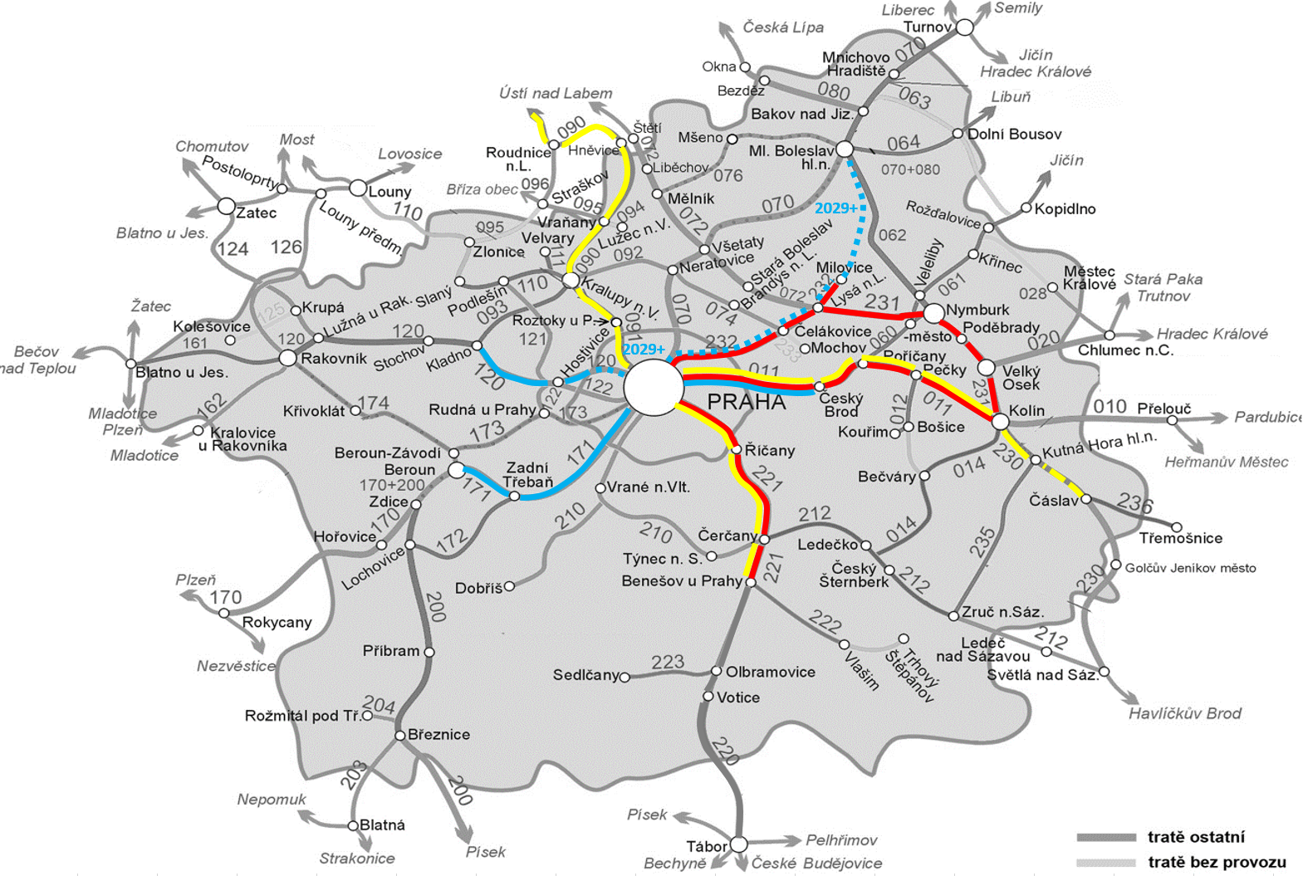
NÁVRH VÝSLEDNÉHO ŘEŠENÍ
~ HLAVNÍ TRATĚ 12/2029
471
EMU 240
EMU 400

Slide 13
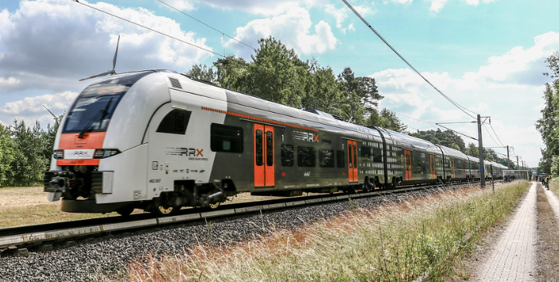
NÁVRH VÝSLEDNÉHO ŘEŠENÍ
~ HLAVNÍ TRATĚ
realizace standardního nabídkového řízení na dopravce
smluvní zajištění pro období 12/2029 – 12/2044
OBLAST/TRATĚ | TYP VOZIDEL | POČET VOZIDEL | JEDNOTKOVÁ CENA VOZIDLA |  | CELKOVÉ FIXNÍ NÁKLADY/1 ROK
Praha – Kolín (S1+S2)/Benešov | 471 | 53 | zachování stávajícího stavu
Praha – Kralupy n. V. | EMU 240* | 12 | zachování stávajícího stavu
Praha – Benešov (R49) | EMU 240 | 6 | cca 150 – 180 mil. Kč | cca 30 – 36 mil. Kč
Praha – Beroun – (Č. Brod) | EMU 400 | 16 | cca 300 – 350 mil. Kč | náhrada stávající vozby – bez zásadních vícenákladů
Praha – Kladno (1. etapa) | EMU 400 | 22 |  | cca 220 – 260 mil. Kč
Praha – Kladno (2. etapa 2029+) | EMU 400 | 20 |  | cca 200 – 230 mil. Kč
Praha – Mladá Boleslav (2029+) | EMU 400 | 10 |  | cca 100 – 120 mil. Kč
CELKEM (nad rámec rozpočtu) | cca 1,028 – 1,208 mld. Kč/rok**
*) možnost zachování těchto vozidel pro provoz v PID bude předmětem jednání se stávajícím dopravcem
**) se započtením nákladů na financování (úroky z úvěru 5,5%) ve výši cca 517 – 599 mil. Kč/rok

Slide 14
ZÁVĚR

Slide 15
5 ZÁVĚR
v nejbližších letech se podaří nahradit některá nejvíce zastaralá železniční vozidla
současně jsou prověřovány nové provozní koncepty spešných vlaků (např. Praha – Slaný)
obnova a rozšíření vozového parku v nejbližších letech výrazně zatíží rozpočet Středočeského kraje > 1,5 mld. Kč/rok (pouze pořizovací cena vozidel a fin. náklady)
investice do obnovy vozidel jsou však vzhledem k rozvoji kraje zcela nezbytné
bez řešení aktuální situace hrozí v blízké budoucnosti kolaps veřejné dopravy v pražské aglomeraci i doprovodné problémy socioekonomického charakteru
je potřeba otevřít otázku hledání externích zdrojů, cenotvorby či změn legislativy (rozpočtové určení daní) s cílem zvýšení podpory veřejné dopravy = udržitelná mobilita
2022
2023
2024
2025
2026
2027
2028
2029
2030
Prověřování možností zajištění ŽKV
Finální rozhodnutí SčK
a Prahy o způsobu zajištění provozu (předpoklad k 10/2023)
Zahájení soutěží jednotlivých provozních souborů
Výběr uchazečů, podpisy smluv
Organizační příprava provozu, pořízení a postupné zařazování vozidel dopravci
Uvedení nových ŽKV do provozu (EMU400)
Běžný provoz
všech nových ŽKV

Slide 16

PROJEKTY V REALIZACI
Probíhá výroba 10 kusů motorových jednotek RegioFox
Realizováno postupné pořízení 22 kusů elektrických jednotek RegioPanter
1Q/2024

Slide 17
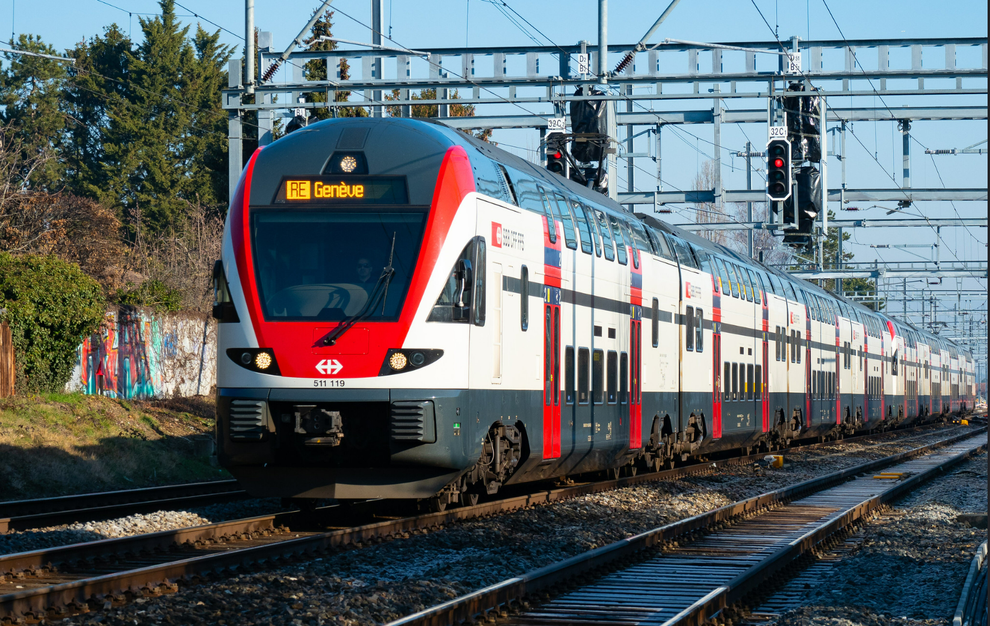
DĚKUJEME ZA POZORNOST

